Slide 1
ỦY BAN NHÂN DÂN TP. HCM
TRƯỜNG CĐKT LÝ TỰ TRỌNG
  BÁO CÁO
  ĐỀ TÀI KHOA HỌC VÀ CÔNG NGHỆ CẤP TRƯỜNG
  Đề tài: THIẾT KẾ, THI CÔNG BỘ
  ĐÁNH PAN MÔ HÌNH HỆ THỐNG
  PHANH ABS KẾT NỐI VỚI MÁY TÍNH
  Chủ nhiệm đề tài: Th.S NGUYỄN NGỌC PHƯƠNG
  TP. HCM 03-2016
Notes:
Kính thưa quý thầy trong hội đồng báo cáo nghiệm thu
Tôi ten nguyen huu manh hôm nay được sự cho phép quý nhà trường
Tôi xin báo cáo đề tài :
THI CÔNG MÔ HÌNH HỆ THỐNG PHANH CHỐNG HÃM CỨNG (ABS) THUỘC DÒNG XE TOYOTA CAMRY

Slide 2
Mục tiêu đề tài
THIẾT KẾ, THI CÔNG BỘ
ĐÁNH PAN MÔ HÌNH HỆ THỐNG
PHANH ABS KẾT NỐI VỚI MÁY TÍNH

Slide 3
Tính cấp thiết của đề tài
Mô hình hệ thống phanh ABS bao gồm : ECU ( Electronic Control Unit ) , bộ chấp hành và các cơ cấu điều khiển khác điều khiển bằng điện tử tạo điều kiện cho sinh viên tiếp cận với các công nghệ mới một cách trực quan , sinh động nhất.
Trên mô hình , giảng viên có thể tự tạo ra những hư hỏng giả định từ máy tính cá nhân qua đó giúp việc dạy và học tốt hơn , thực tế hơn.

Slide 4
Tổng quan tình hình NC thuộc lĩnh vực
của đề tài ở trong và ngoài nước
Ngoài nước
Năm 1978, lần đầu tiên trên ô tô ứng dụng hệ thống ABS điện. Hệ thống ABS áp dụng lần đầu tiên trên xe ô tô là dòng xe S-serie của Mercedes-Benz vào năm 1978, sau đấy thì được áp dụng trên cả những phương tiện khác kể cả mô tô nhưng dựa trên loại má phanh có tính ăn mềm.

Slide 5
Tổng quan tình hình NC thuộc lĩnh vực
của đề tài ở trong và ngoài nước
Trong nước
Hệ thống phanh ABS được ứng dụng ngày càng rộng rãi trên ô tô tại thị trường Việt Nam, do đó việc tạo ra các trang thiết bị ứng dụng giảng dạy tại các trường kỹ thuật ngày càng có vai trò quan trọng.
Một số các trường Đại Học lớn như Sư phạm kỹ thuật TP. HCM, Bách Khoa Hà Nội đã thực hiện các mô hình ABS ứng dụng vào giảng dạy nhưng giá thành rất cao.

Slide 6
Bảng kê học phần ứng dụng kết quả đề tài NCKH
TT | BẬC ĐÀO TẠO | TÊN HỌC PHẦN | SỐ ĐVHT | TÊN BÀI | SỐ TIẾT
2 | Cao đẳng | Thực tập ôtô | 03 | Bài 6: Hệ thống phanh chống hãm cứng ABS | 05
3 | Cao đẳng liên thông | Thực tập khung gầm | 02 | Bài 2: Sơ đồ mạch điện hệ thống ABS ở các hãng xe | 05
 |  |  |  | Bài 3: Hư hỏng và cách khắc phục | 05

Slide 7
NỘI DUNG
Chương 1 CƠ SỞ LÝ THUYẾT VỀ HỆ THỐNG PHANH CHỐNG HÃM CỨNG ( ABS )
Chương 2 THIẾT KẾ, THI CÔNG BỘ ĐÁNH PAN MÔ HÌNH HỆ THỐNG PHANH ABS KẾT NỐI VỚI MÁY TÍNH

Slide 8
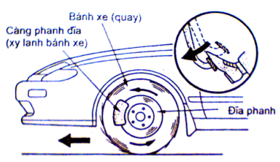
Chương 1 CƠ SỞ LT VỀ HTP CHỐNG HÃM CỨNG ( ABS )
1.1. Định nghĩa hệ thống phanh chống hãm cứng ( ABS )
Lực cản hệ thống phanh < lực cản giữa lốp và mặt đường
Tuy nhiên, nếu mối liên hệ trên bị đảo ngược, bánh xe sẽ bị bó cứng và xe bắt đầu bị trượt.

Slide 9
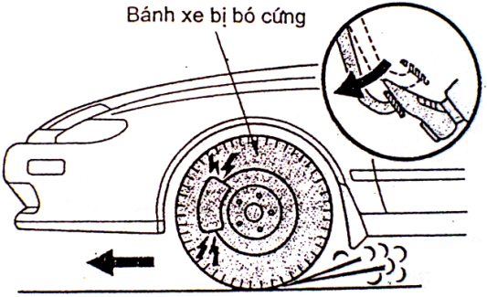
Chương 1 CƠ SỞ LT VỀ HTP CHỐNG HÃM CỨNG ( ABS )
1.1. Định nghĩa hệ thống phanh chống hãm cứng ( ABS )
Lực cản hệ thống phanh > lực cản giữa lốp và mặt đường

Slide 10
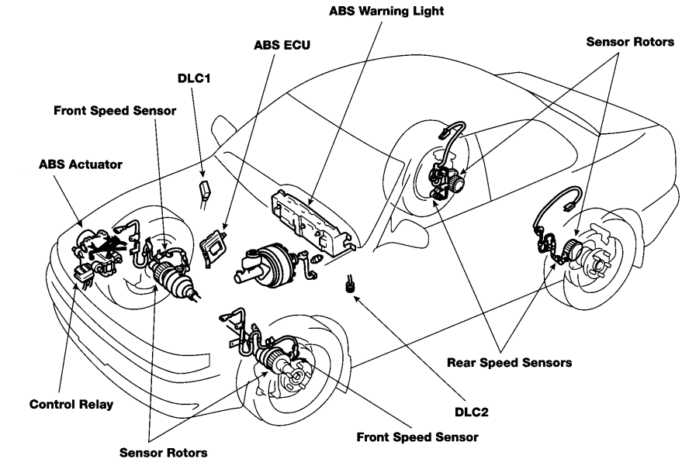
Chương 1 CƠ SỞ LT VỀ HTP CHỐNG HÃM CỨNG ( ABS )

Slide 11
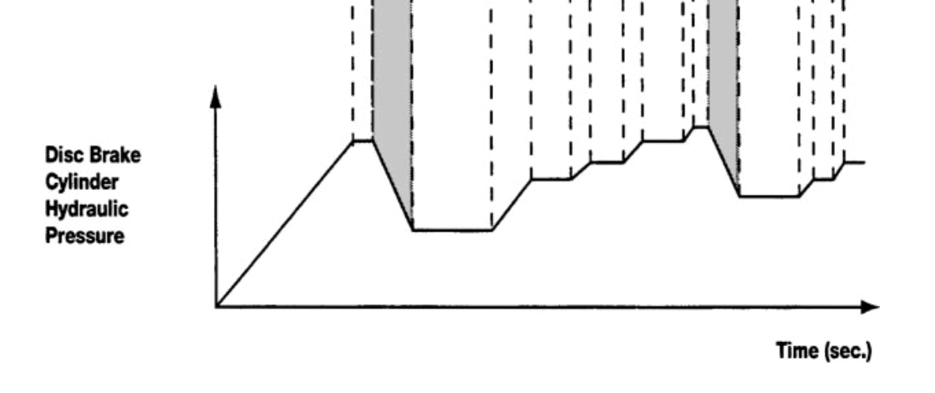
Chương 1 CƠ SỞ LT VỀ HTP CHỐNG HÃM CỨNG ( ABS )

Slide 12
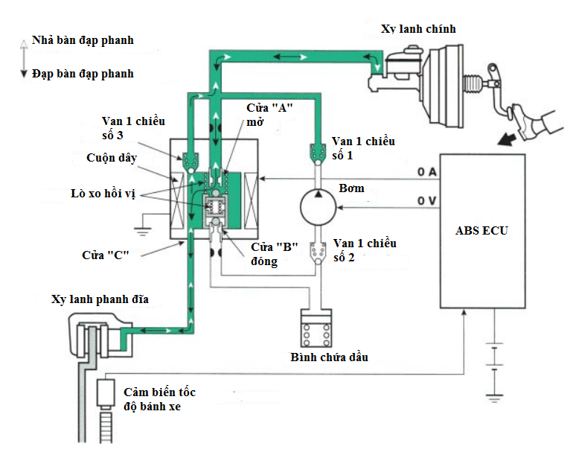
Chương 1 CƠ SỞ LT VỀ HTP CHỐNG HÃM CỨNG ( ABS )
Khi phanh
bình thường
(ABS không
hoạt động )

Slide 13
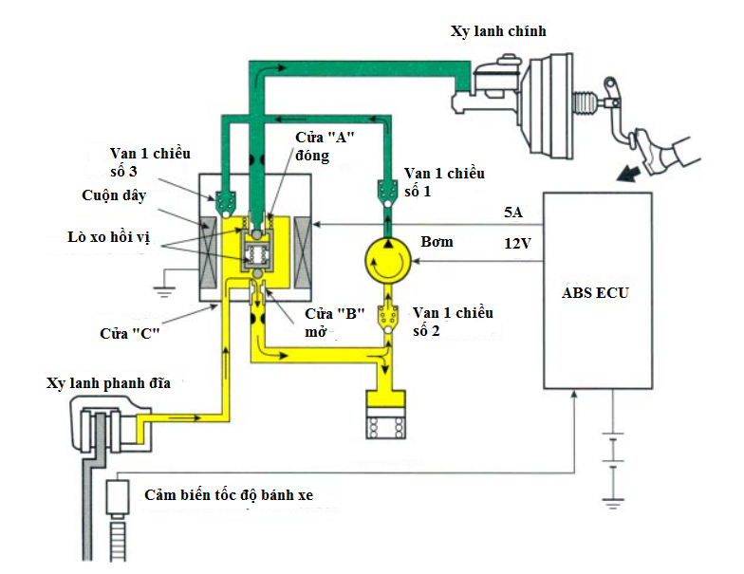
Chương 1 CƠ SỞ LT VỀ HTP CHỐNG HÃM CỨNG ( ABS )
Khi
phanh gấp
(ABS hoạt
động ) –
Chế độ
giảm áp

Slide 14
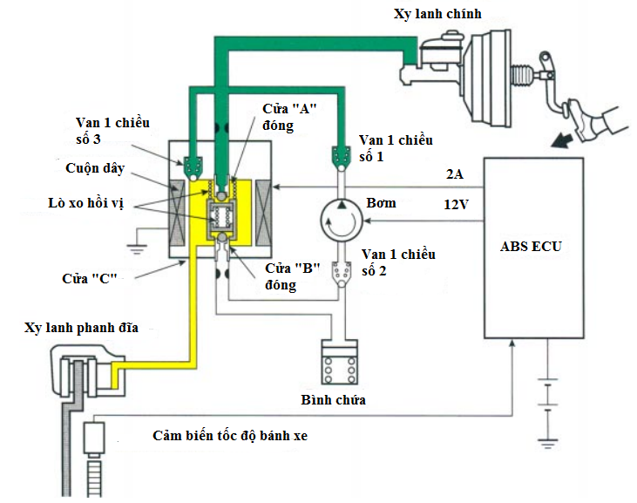
Chương 1 CƠ SỞ LT VỀ HTP CHỐNG HÃM CỨNG ( ABS )
Khi
phanh gấp
( ABS
hoạt động )-
chế độ giữ

Slide 15
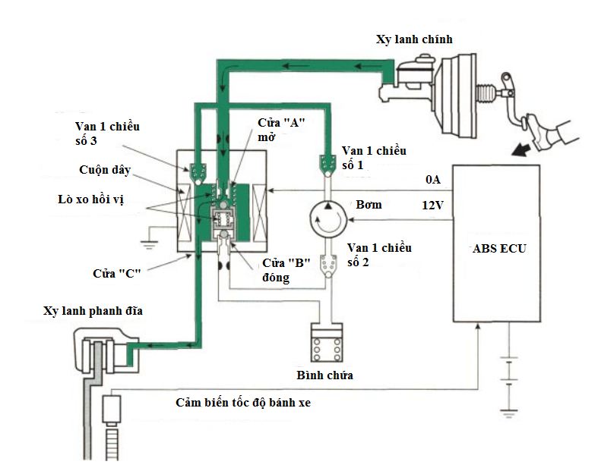
Chương 1 CƠ SỞ LT VỀ HTP CHỐNG HÃM CỨNG ( ABS )
Khi
phanh gấp
(ABS
hoạt động )-
chế độ
tăng áp

Slide 16
Chương 2 GIỚI THIỆU PHẦN MỀM LABVIEW
LabVIEW thường được sử dụng kết hợp với phần cứng để đo lường, kiểm tra hoặc điều khiển các tham số của thiết bị. Các phần cứng này có thể do National Instruments sản xuất xong giá thành sẽ cao. Hiện tại LabVIEW cũng đã hỗ trợ giao diện để giao tiếp với phần cứng là Arduino. Arduino gồm có board mạch có thể lập trình được và các phần mềm hỗ trợ phát triển tích hợp IDE dùng để soạn thảo, biên dịch code và nạp chương trình cho board. Arduino ngày nay rất phổ biến cho những người mới bắt đầu tìm hiểu về điện tử vì nó đơn giản, hiệu quả và dễ tiếp cận cũng như giá thành rẻ hơn nhiều so với phần cứng của National Instruments. Vì thế việc nghiên cứu về LabVIEW kết hợp với Arduino ứng dụng trong giảng dạy sẽ mang đến hiệu quả rất cao

Slide 17
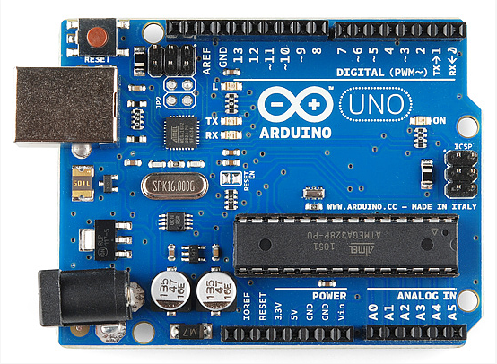
Kết nối LabVIEW với Arduino
Để kết nối và làm việc với Arduino, trên LabVIEW cần có 1 bộ VIs của Arduino. Thông qua bộ VIs, LabVIEW có thể lấy dữ liệu từ các chân Arduino và xử lý, điều khiển hoặc hiển thị kết quả trên màn hình máy tính.
Do sự phổ biến và chuẩn hóa của Arduino nên bộ VIs của nó đã được phổ biến rộng rãi không cần người sử dụng phải tự lập trình.

Slide 18
Chương 2 GIỚI THIỆU PHẦN MỀM LABVIEW
LabVIEW là phần mềm trực quan và có ứng dụng rộng rãi trong công nghiệp. Trong khi Arduino đang nổi lên như là một hướng đi mới trong lĩnh vực điện tử, điều khiển tự động. Sự kết hợp giữa LabVIEW và Arduino giúp nhanh chóng thực hiện các ứng dụng thu thập dữ liệu và điều khiển thiết bị. Việc nghiên cứu về LabVIEW kết hợp với Arduino đang rất được quan tâm và hứa hẹn sẽ phát triển trong tương lai

Slide 19
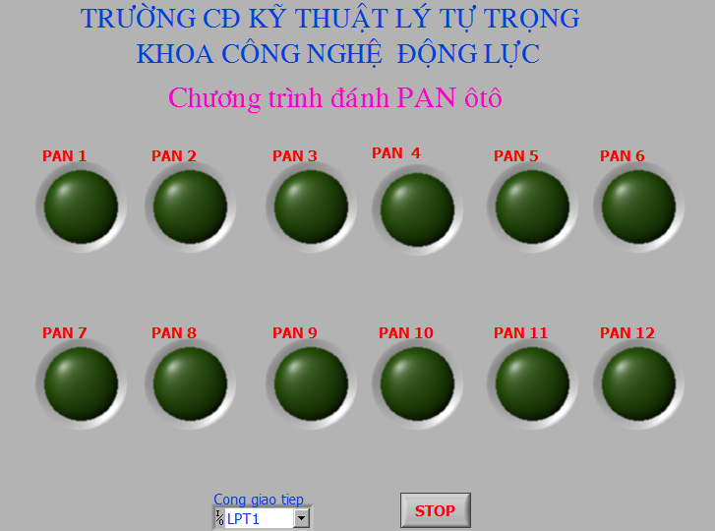
DEMO CHƯƠNG TRÌNH

Slide 20
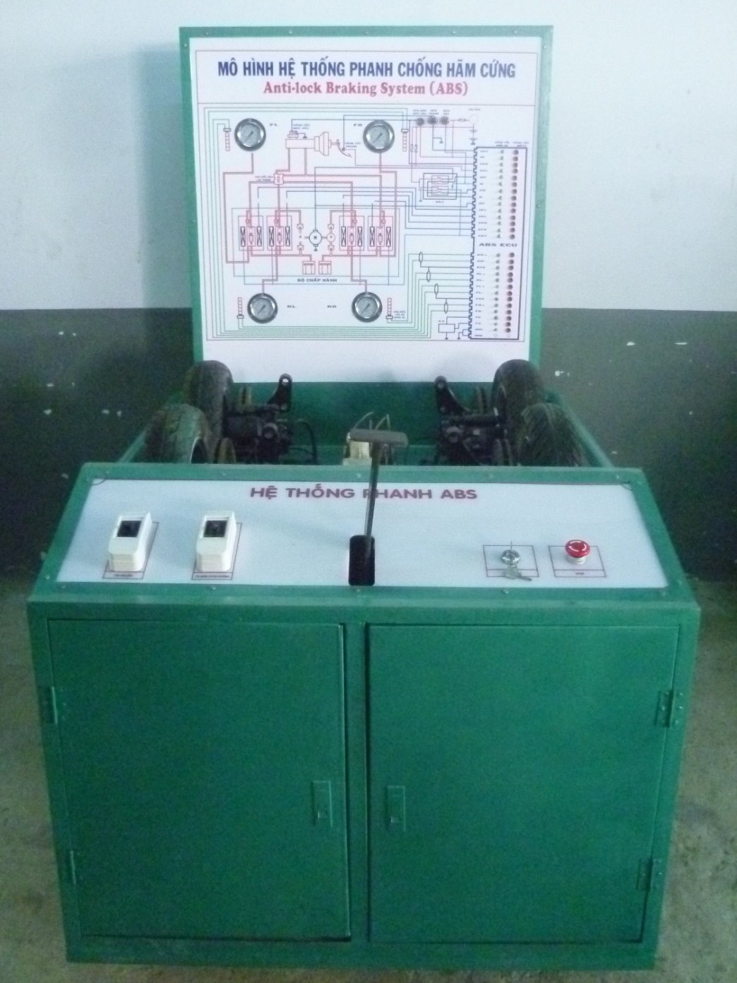
MÔ HÌNH ĐƯỢC SỬ DỤNG LẮP ĐẶT BỘ KẾT NỐI

Slide 21
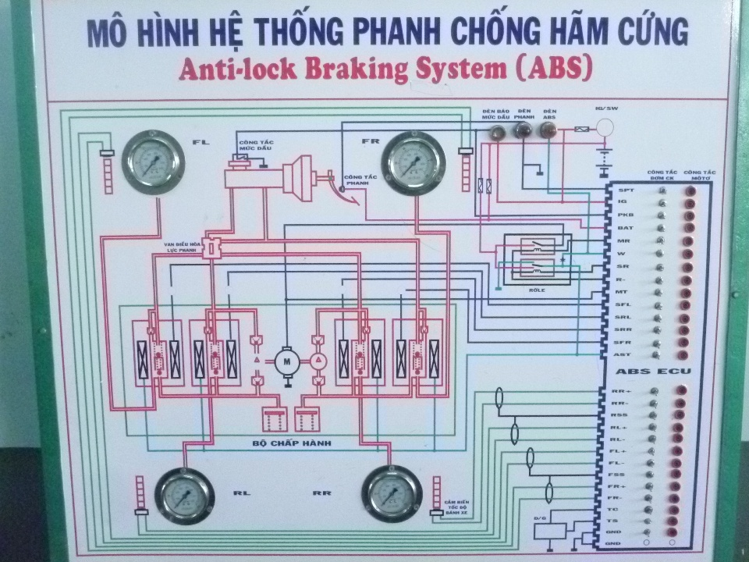
MÔ HÌNH ĐƯỢC SỬ DỤNG LẮP ĐẶT BỘ KẾT NỐI

Slide 22
CÁC BÀI GIẢNG TH ÁP DỤNG TRÊN MÔ HÌNH
  Bài thực tập số 02 : Các bộ phận của ABS
  Bài thực tập số 03 : Bộ chấp hành ABS
  Bài thực tập số 04 : ABS ECU
  Bài thực tập số 02 : Sơ đồ mạch điện ABS của các hãng xe
  Bài thực tập số 03: Hư hỏng và cách khắc phục

Slide 23
KẾT LUẬN
Đề tài sẽ thực hiện được những nội dung chính sau :
Cơ cở lý thuyết về hình hệ thống phanh chống hãm cứng ABS.
Hoàn thiện mô hệ thống phanh chống hãm cứng
(ABS) thuộc dòng xe TOYOTA CAMRY .
Biên soạn các bài tập TH về HTP chống hãm cứng ABS.
Hướng nghiên cứu tiếp theo của đề tài :
Tiếp tục nghiên cứu xây dựng một mô hình thực hành hoàn thiện hơn nhằm đáp ứng nhu cầu công nghệ ngày càng cao.

Slide 24
KẾT LUẬN
Nhóm nghiên cứu xin bày tỏ lòng cảm ơn sâu sắc với sự giúp đỡ của các giảng viên trong khoa Công nghệ Động lực - Trường CĐKT Lý Tự Trọng, đặc biệt là sự tạo điều kiện, giúp đỡ tận tình của các phòng ban trong suốt quá trình nhóm thực hiện đề tài .

Slide 25

TRÂN TRỌNG CÁM ƠN QUÝ THẦY CÔ!

